Slide 1

第十六章 恒定磁场中的磁介质
Notes:
恒定电流在真空中产生的磁场。稳恒磁场: 恒定电流激发的磁场。也称为静磁场。 即在空间的分布不随时间变化的磁场。

Slide 2
本章的主要内容
1、磁介质磁化及其微观本质。
2、磁场强度 及磁介质中的安培环路定理。
3、铁磁质的主要特性及其应用。

Slide 3
专题
磁介质的磁化

Slide 4
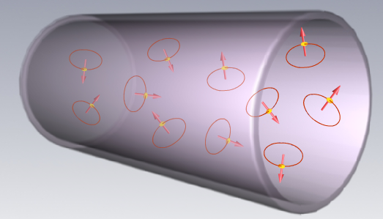
一、分子电流 磁化 强度
1、磁介质: 在磁场的作用下性质发生变化并影响原磁场分布的物质。
轨道磁矩
磁效应
分子 电子
等效圆电流
自旋磁矩
总和
分子磁矩
无外磁场时，
磁介质宏观上不显磁性。

Slide 5
2、磁介质分类：
顺磁质
磁
介
质
弱磁质
抗磁质
强磁质
铁磁质
1）顺磁质 — 介质被磁化后产生的磁矩方向与外磁场的方向相同，能使磁场略有增强，这类物质称为顺磁质。
分子的固有磁矩不为零，称为有矩分子。
2）抗磁质 — 介质被磁化后产生的磁矩方向与外磁场的方向相反，能使磁场略有减弱，这类物质称为抗磁质。
分子的固有磁矩为零，称为无矩分子。

Slide 6
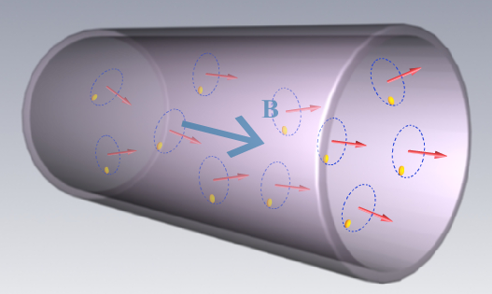
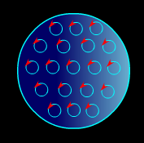
3、磁介质的磁化：
在外磁场的作用下，原来没有磁性的物质，变得具有磁性，简称磁化。磁介质被磁化后，会产生附加磁场，从而改变原来空间磁场的分布。
1）顺磁质的磁化：
由于热运动
宏观上不显磁性。
无外磁场时：分子的固有磁矩 杂乱无章排列。
有外磁场时：分子磁矩 转向外磁场的方向。
磁力矩
宏观上表现：在磁介质表面出现磁化电流。在磁介质内的磁感应强度增大。
外磁场撤消：由于热运动破坏分子磁矩的定向排列， 宏观上对外不显磁性。

Slide 8
2）抗磁质的磁化：
无外磁场时：抗磁质对外不显磁性。
有外磁场时：产生与外磁场方向相反的磁矩。
宏观上表现：在磁介质表面出现磁化电流，将产生和外磁场方向相反的附加磁场。在磁介质内的磁场减小。抗磁质产生磁化电流很小。
外磁场撤消：宏观上又不显磁性。
任何磁介质都有抗磁性。但在顺磁质中，以固有磁矩的转向为主，抗磁性被掩盖了。
说明

Slide 9
磁化电流与传导电流的异同
传导电流
磁化电流
载流子的宏观定向移动，是电荷迁移的结果。
磁介质被外磁场磁化的结果，是大量分子电流的叠加，是大量分子电流统计平均的宏观效果。
不同点
电荷的宏观迁移
磁化电流不能传导，电子都被限制在分子范围内运动，束缚在介质内部
电荷的宏观迁移产生焦耳热。
分子电流运行无阻力，即无热效应。
相同点
都可以产生磁场，满足毕奥-萨伐尔定律，遵从电流产生磁场规律

Slide 11
4、磁化强度矢量：描述磁介质磁化状态的物理量
定义：
磁介质中某点附近、单位体积内分子磁矩的矢量和。
二、磁化强度与磁化电流的关系：
1、磁化强度与磁化电流的关系
假设：① 介质宏观体积内，每个分子电流 I_{m} 都相同；
②每个分子电流平均所围面积为S ₀ ；
③分子磁距 取向相同。
磁化强度：
取介质中任一以L 为边界的曲面S ,
电流 A 与 S 面不相交；
电流 B 与S 面相交两次，被S 面切割；
电流C 与S 面相交一次，被L 穿过；

Slide 12

在 L 上取dl ，以dl 为轴线作圆柱体， 且底面S₀为平均分子电流面积, 其法线 与 的夹角θ 。
圆柱中的体积：
$$dV=S_{0}dlcosθ$$
圆柱中的分子数：
穿过dl 的分子电流之和：
则通过曲面S 的磁化电流：
磁介质中通过任一曲面S 的磁化电流强度I′等于磁化强度矢量沿S 的边界线 L 的线积分。

Slide 13
三、 有磁介质时磁场的基本规律
1、磁介质内部的磁感应强度：
2、磁场强度 磁介质中的安培环路定理
在真空中：
有磁介质时：

Slide 14
定义：磁场强度
磁介质中的安培环路定理 :
磁介质内磁场强度矢量沿任一闭合路径的积分等于该闭合路径所包围的传导电流的代数和I ₀ 。
3、磁介质中的高斯定理：
由于磁化电流与传导电流在产生磁场方面性质相同，故有介质时，高斯定理仍成立 ( 普适性 ) 。
注意：

Slide 15

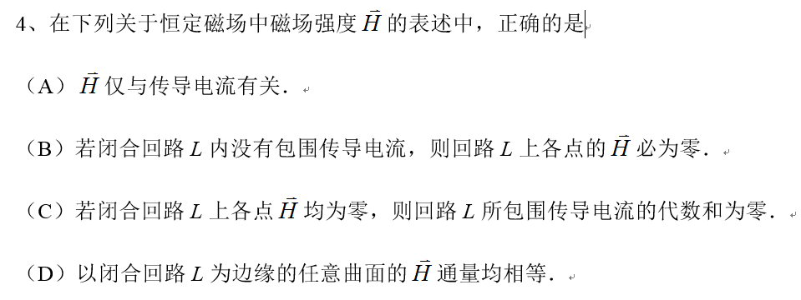
单选题
3分
A
B
C
D
提交

Slide 16
专题
磁介质的性质方程

Slide 17
一、线性磁介质
对大多数磁介质，实验证明：磁化强度与磁场强度成正比。
即
— 磁介质的磁化率，是一个纯数。
— 磁介质相对磁导率
— 磁介质的绝对磁导率（磁导率）
适用于各向同性的非铁磁质。

Slide 18
例题1一均匀磁化的磁介质棒，长为1.0m，横截面积为0.010m²，棒内沿轴向的磁感应强度为7.5×10⁻²T，其磁矩等于400A.m²。求棒内的磁场强度。
解 磁化介质棒的磁化强度
代入磁场强度定义式

Slide 19
例题2 磁导率为μ₁圆柱形载流导体，电流为I，置于无限大的相对磁导率为 的磁介质中，求柱内、外任一点的 。
解 在导体外取圆形回路为安培回路，则
由安培环路定理,
在导体内取圆形回路为安培回路，则
由安培环路定理,
在充满均匀磁介质场中磁感应强度为真空中的 倍.

Slide 20
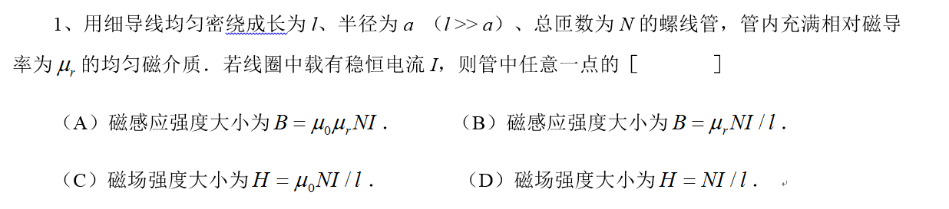
单选题
3分
A
B
C
D
提交

Slide 21
专题
铁磁质

Slide 22
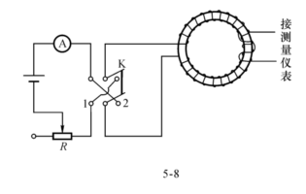
一、铁磁质的磁化规律
铁磁质是磁化性能很强，是性能特异，用途广泛的磁介质。
主要有∶铁、钴、镍等金属和它们的某些化合物。
铁磁质的磁化规律可用实验方法研究。
如图将铁磁质做成环状，外部绕以线圈，通入电流，铁磁质被磁化，副线圈接冲击电流计，可测环中的磁感应强度。
磁场强度为：
由电磁感应现象可测量B。
B –H、 M –H曲线
铁磁质的磁化规律

Slide 23
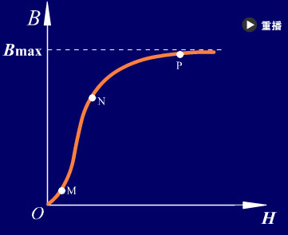
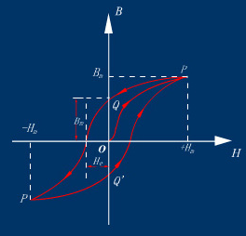
初始磁化曲线：
M→N：H 变大，B急剧增大，
N →P：H 增加，B增加，增加十分缓慢
P点：H 增加，B 到饱和状态。
再次磁化时，铁磁质具有以下特点：
1） 存在磁滞现象。
B 的变化落后于H 的变化的现象，叫做磁滞。
2）当磁场强度等于零时，铁磁质中的磁
感应强度不为零，这种情形称为剩磁。
3） 要使铁磁质中的磁感应强度等于零，必须加上反向电流（反向磁场强度），使铁磁质中磁感应强度等于零的反向磁场强度的值称为矫顽力。

Slide 25
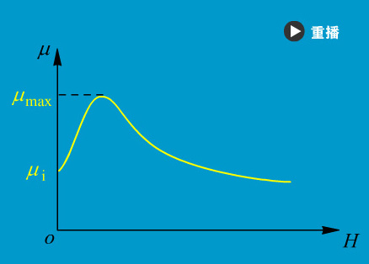
4） 由图可知，磁化曲线为非线性的。该闭合曲线称为 磁滞回线。
5） 由B ~ H 图 可以看出，铁磁质的相对磁导率不是常数，它与磁场强度成非线性关系。
铁磁质中μ 随H 的变化曲线

Slide 26
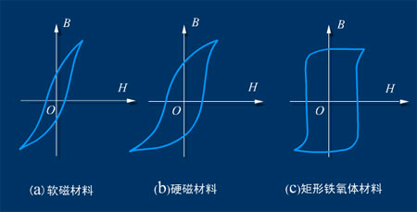

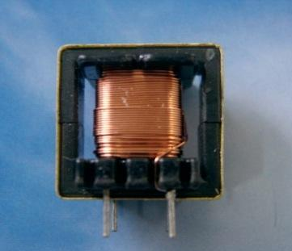

二、铁磁质的分类
铁
磁
质
软磁材料
硬磁材料
矩磁材料
1）软磁材料 —— 磁滞回线窄、矫顽力小的材料。
如电工纯铁、硅钢片，铁氧体等。广泛应用于变压器，互感器，接触器，继电器等的铁心。

Slide 27
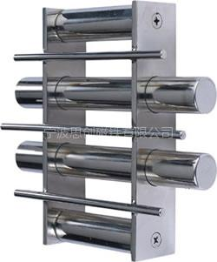
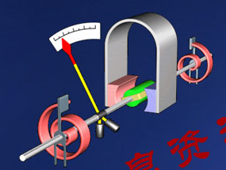
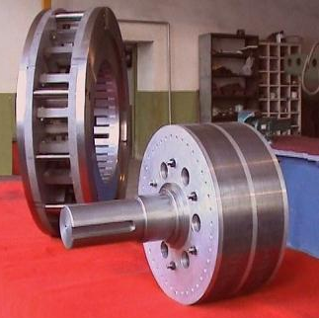
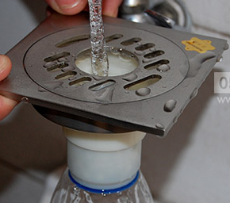


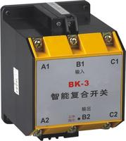
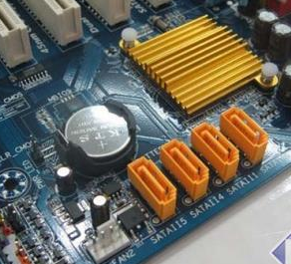
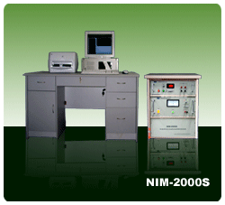
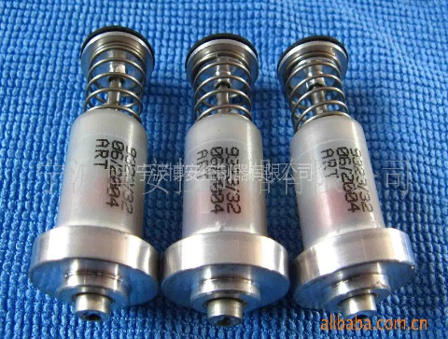
2）硬磁材料 —— 磁滞回线宽、矫顽力大的材料。
用于制造永磁铁、磁电式仪表，电声换能元件，永磁电机，指南针等。
3）矩磁材料 —— 剩磁大的软磁材料。可用作记忆元件，控制元件，开关元件。

Slide 28
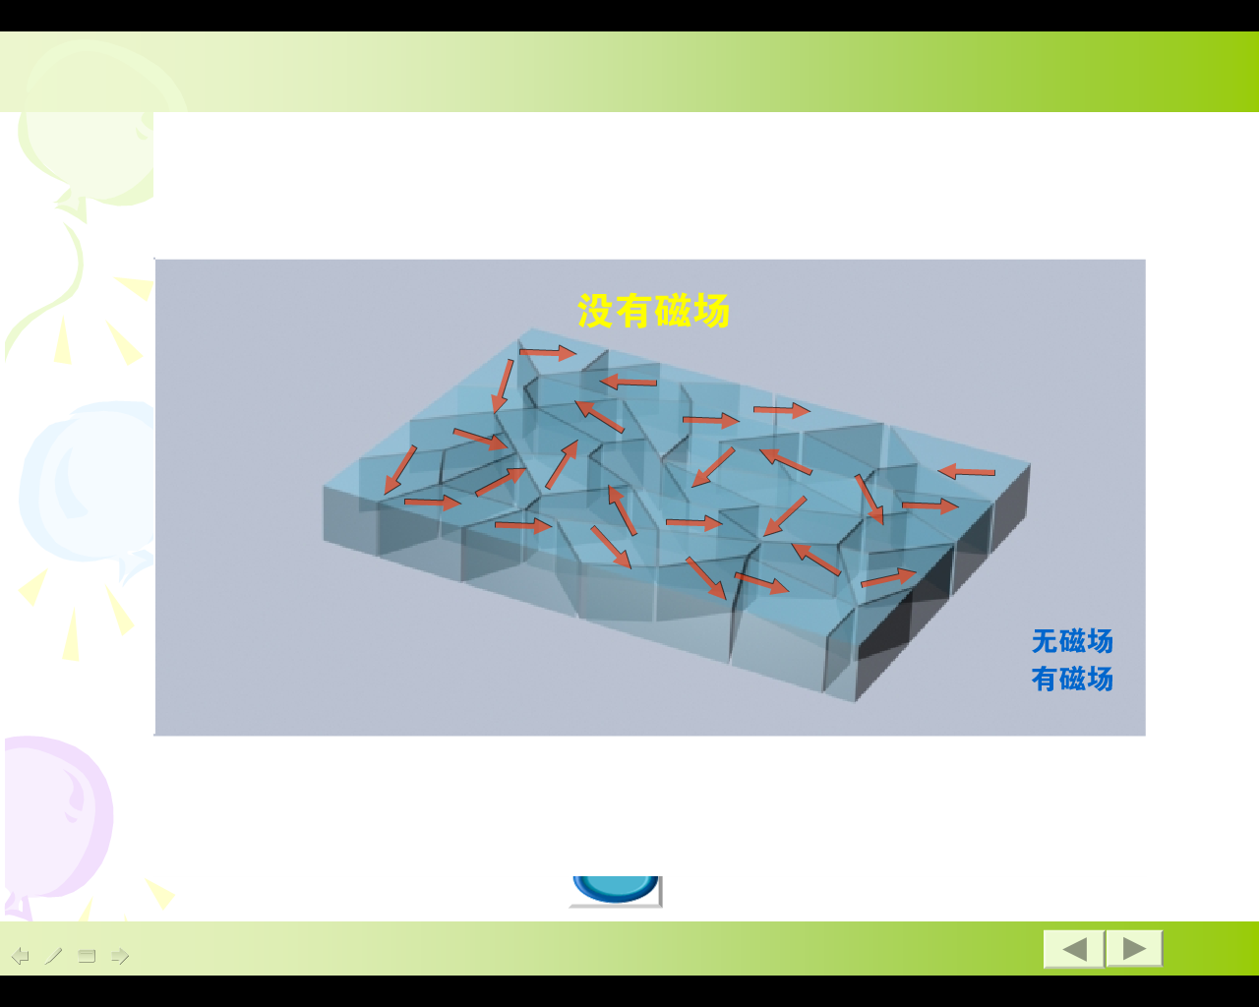
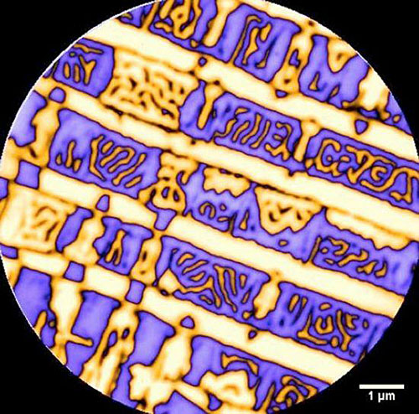
三、磁畴
近代科学实验证明，铁磁质的磁性主要来源于电子自旋磁矩。在无外磁场的时，铁磁质中电子自旋磁矩可以在小范围内“自发地”排列起来，形成一个个小的“自发磁化区” — 磁畴。
自发磁化的原因是由于相邻原子中电子之间存在着一种交换作用（一种量子效应），使电子的原子磁矩平行排列起来而达到自发磁化的饱和状态
当存在外磁场时，在外场的作用下磁畴的取向与外磁场一致，显现一定的磁性。

Slide 30
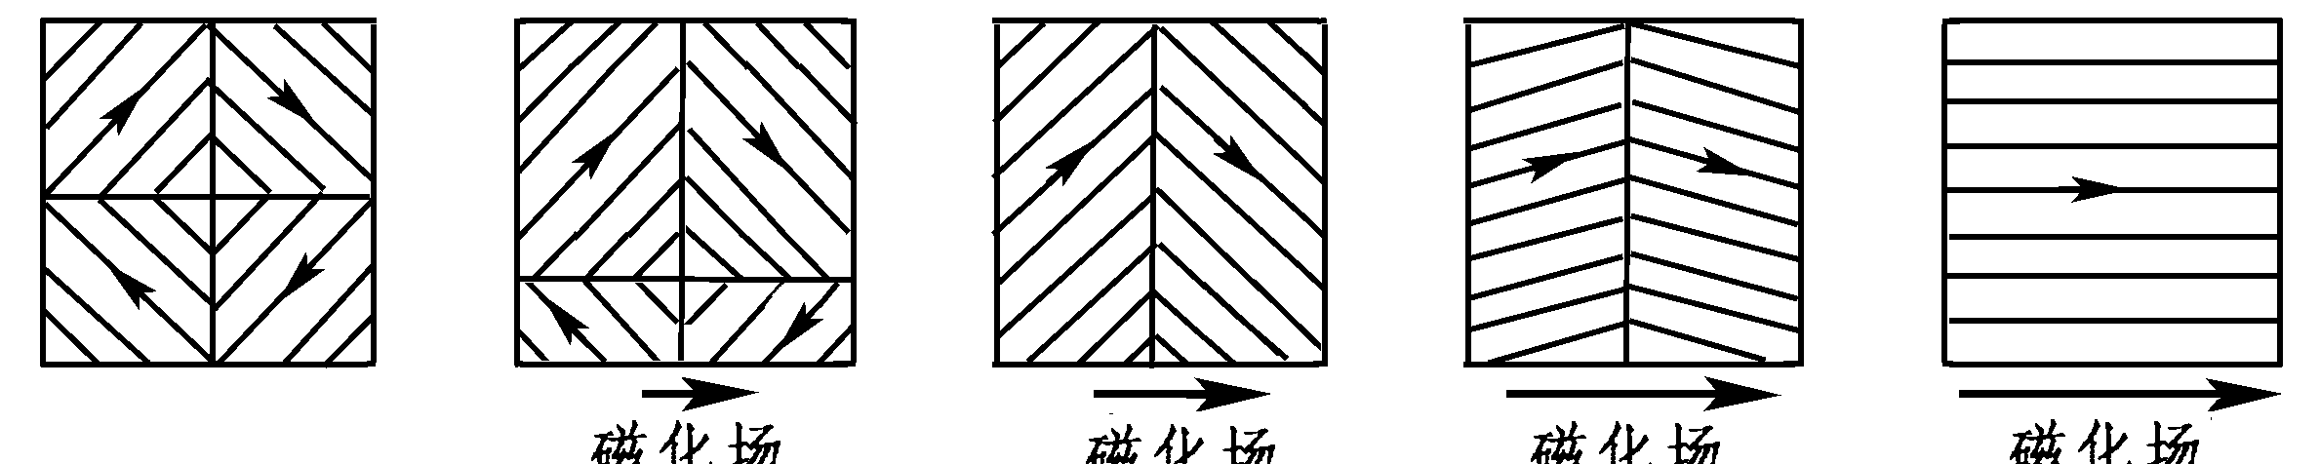
a b c d e
a：未磁化时状态
b：畴壁的可逆位移阶段 — OM段
c：不可逆的磁化 — MN 段
d：磁畴磁矩的转动 — NS 段
e：趋于饱和的阶段 — SP 段
在外磁场撤消后，在外磁场撤消后，铁磁质内掺杂和内应力或因为介质存在缺陷,阻碍磁畴恢复到原来的状态，有剩磁。

Slide 31
影响铁磁质磁性的因素：
温度对磁性有影响 — 当温度升高到某一临界点时，铁磁性就消失，变为顺磁质。温度下降后，铁磁性又恢复。
材 料
铁
钴
镍
居里点
1 043 k
1 388 k
631 k
强烈震动会瓦解磁畴。
单畴结构
尺寸影响磁畴结构性。介观尺度下有新现象
居里点低
铁磁体的特点
矫顽力高
1）附加磁场 很大，相对磁导率高。
2 ) 磁化曲线非线性。 是 的复杂函数。
3）存在磁滞现象， 落后于 。
4）剩余磁性 — 剩磁。
5）存在居里温度。

Slide 32
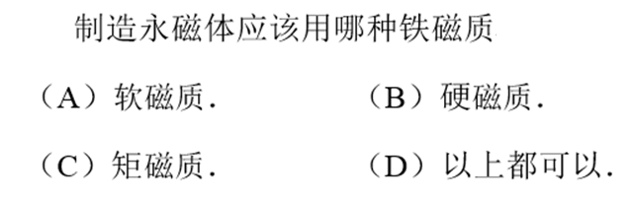
单选题
3分
1、
A
B
C
D
提交

Slide 33
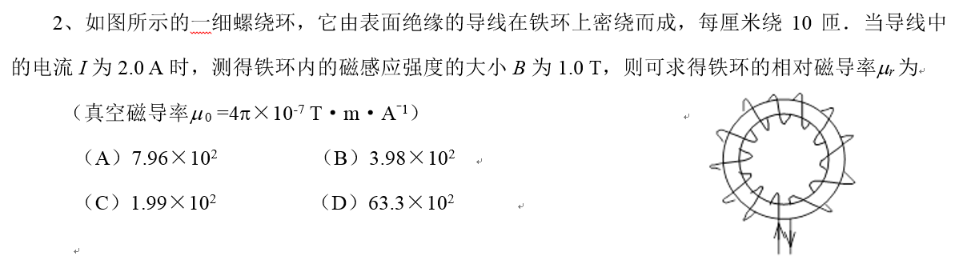
单选题
3分
A
B
C
D
提交

Slide 34
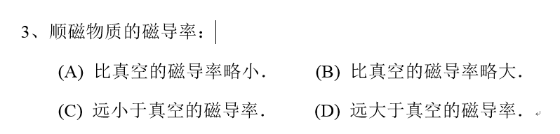
单选题
3分
A
B
C
D
提交

Slide 35
小 结
磁化强度矢量：
磁场强度矢量
磁介质中的高斯定理
磁介质中的安培环路定理

Slide 36
磁介质分类
顺磁质(弱) 抗磁质(弱) 铁磁质(强)
(锰、铝、氧…)
(铜、银、岩盐、氢…)
(铁、钴、镍…)
◆有分子电流,
无净分子电流
电子的自旋磁矩
有固有磁矩.
无固有磁矩
形成磁畴
◆部分抗磁性,
抗磁性.
顺磁性
总效果顺磁性.
◆外磁场撤除后,
外磁场撤除后,
外磁场撤除后,
磁性消失.
磁性消失.
保留部分磁性.
- 磁滞.
◆
作业：p175页7题

